Slide 2
第三章 相互作用——力
疑难专题5 摩擦力的综合分析

Slide 3
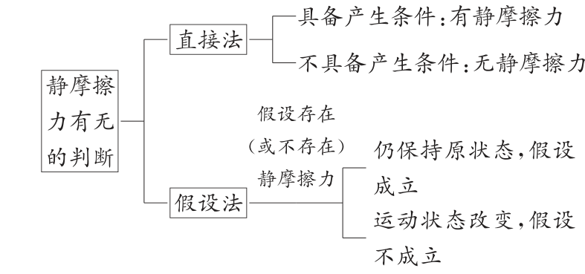
考点
1
静摩擦力有无及方向的判定
1.静摩擦力有无的判断

Slide 4
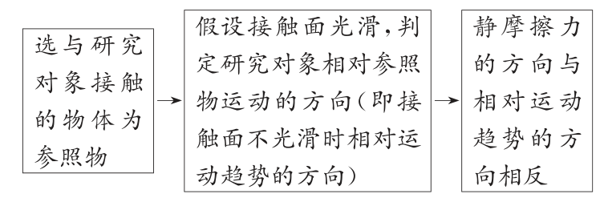
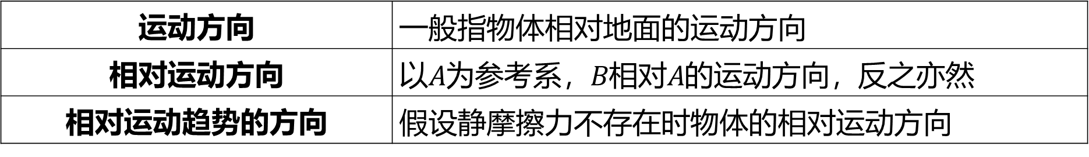
2.静摩擦力方向的判断
3.特别说明
明晰摩擦力中的“三个方向”
运动方向 | 一般指物体相对地面的运动方向
相对运动方向 | 以$A$为参考系，$B$相对$A$ 的运动方向，反之亦然
相对运动趋势的方向 | 假设静摩擦力不存在时物体的相对运动方向

Slide 5
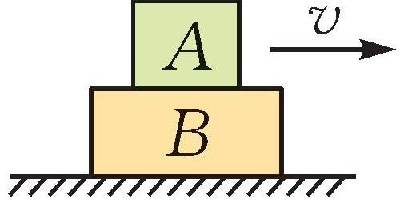
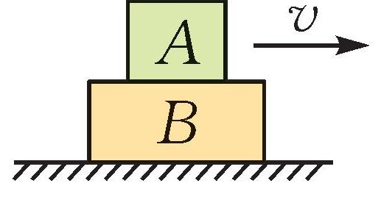
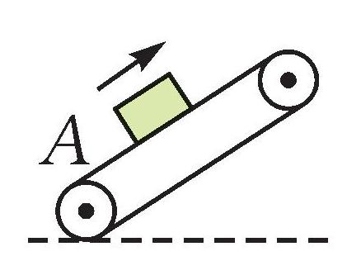
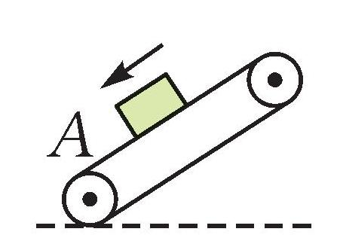
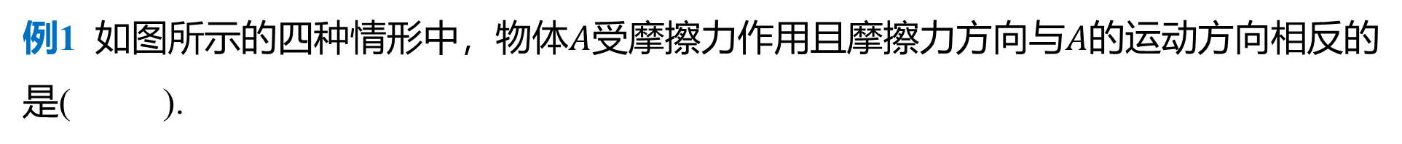
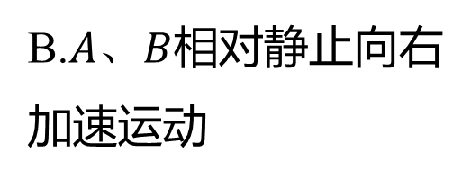
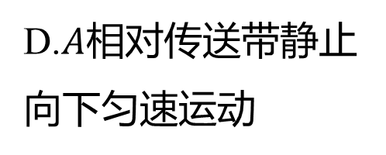
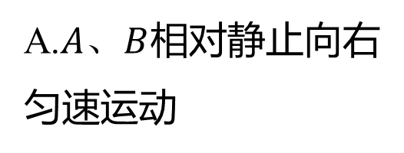
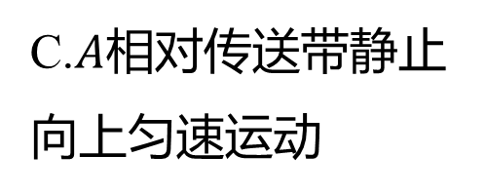
例1 如图所示的四种情形中，物体$A$受摩擦力作用且摩擦力方向与$A$ 的运动方向相反的
是( ).
D
A.$A、B$ 相对静止向右
匀速运动
B.$A、B$ 相对静止向右
加速运动
C.$A$ 相对传送带静止
向上匀速运动
D.$A$ 相对传送带静止
向下匀速运动

Slide 6
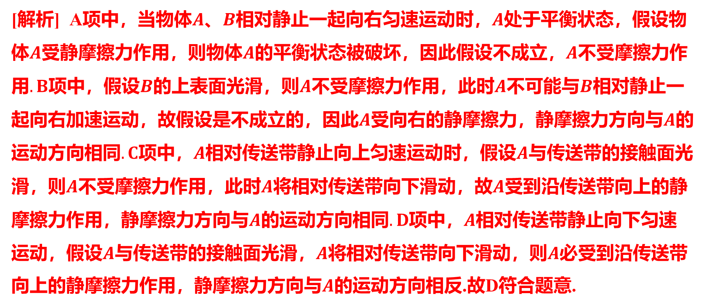
[解析] A项中，当物体$A$、$B$相对静止一起向右匀速运动时，$A$ 处于平衡状态，假设物
体$A$受静摩擦力作用，则物体$A$的平衡状态被破坏，因此假设不成立，$A$ 不受摩擦力作
用$.B$项中，假设$B$的上表面光滑，则$A$不受摩擦力作用，此时$A$不可能与$B$ 相对静止一
起向右加速运动，故假设是不成立的，因此$A$受向右的静摩擦力，静摩擦力方向与$A$ 的
运动方向相同$.C$项中，$A$相对传送带静止向上匀速运动时，假设$A$ 与传送带的接触面光
滑，则$A$不受摩擦力作用，此时$A$将相对传送带向下滑动，故$A$ 受到沿传送带向上的静
摩擦力作用，静摩擦力方向与$A$的运动方向相同$.D$项中，$A$ 相对传送带静止向下匀速
运动，假设$A$与传送带的接触面光滑，$A$将相对传送带向下滑动，则$A$ 必受到沿传送带
向上的静摩擦力作用，静摩擦力方向与$A$ 的运动方向相反.故D符合题意.

Slide 7
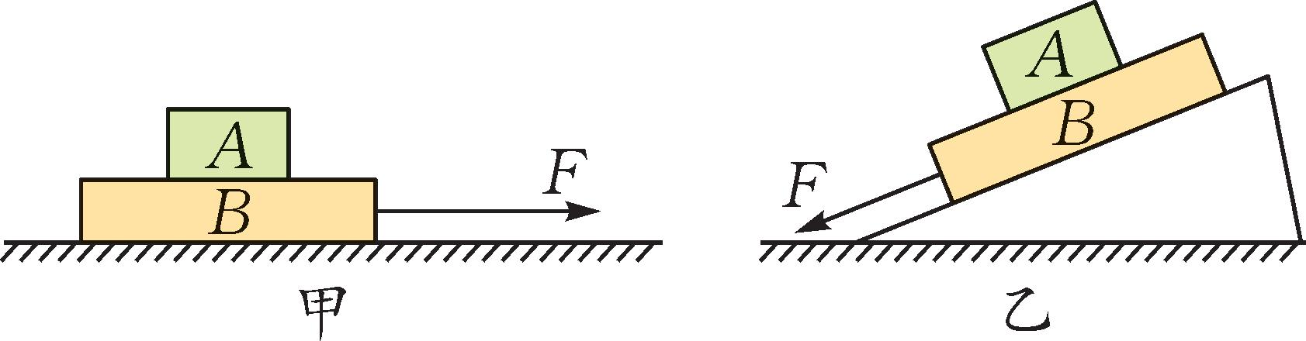
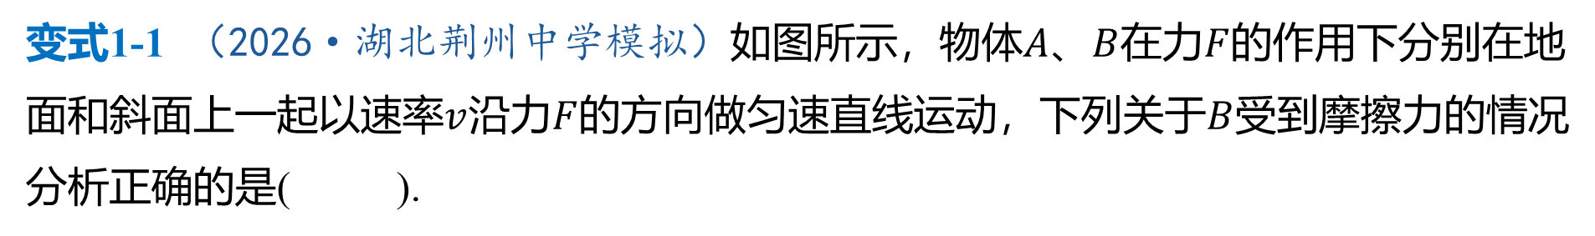
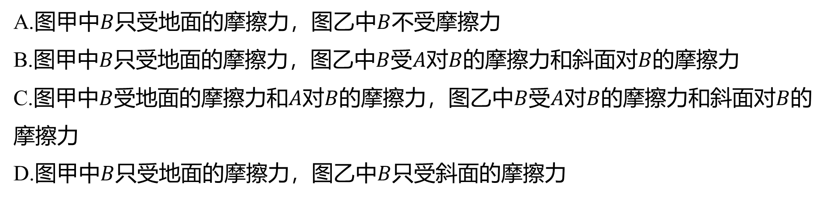
变式1-1 （2026·湖北荆州中学模拟）如图所示，物体$A$、$B$在力$F$ 的作用下分别在地
面和斜面上一起以速率$v$沿力$F$的方向做匀速直线运动，下列关于$B$ 受到摩擦力的情况
分析正确的是( ).
B
A.图甲中$B$只受地面的摩擦力，图乙中$B$ 不受摩擦力
B.图甲中$B$只受地面的摩擦力，图乙中$B$受$A$对$B$的摩擦力和斜面对$B$ 的摩擦力
C.图甲中$B$受地面的摩擦力和$A$对$B$的摩擦力，图乙中$B$受$A$对$B$的摩擦力和斜面对$B$ 的
摩擦力
D.图甲中$B$只受地面的摩擦力，图乙中$B$ 只受斜面的摩擦力

Slide 8
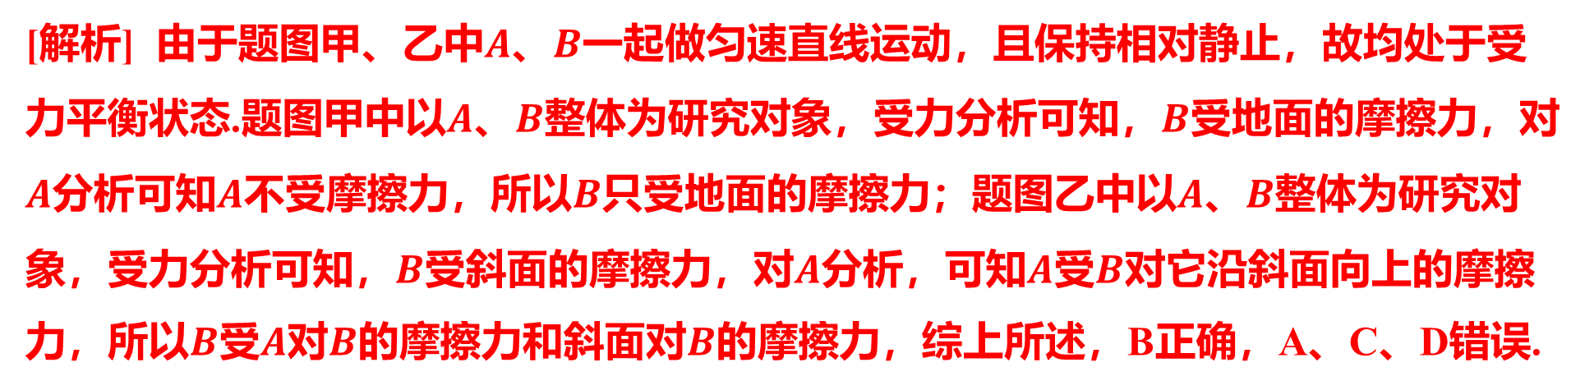
[解析] 由于题图甲、乙中$A$、$B$ 一起做匀速直线运动，且保持相对静止，故均处于受
力平衡状态.题图甲中以$A$、$B$整体为研究对象，受力分析可知，$B$ 受地面的摩擦力，对
$A$分析可知$A$不受摩擦力，所以$B$只受地面的摩擦力；题图乙中以$A$、$B$ 整体为研究对
象，受力分析可知，$B$受斜面的摩擦力，对$A$分析，可知$A$受$B$ 对它沿斜面向上的摩擦
力，所以$B$受$A$对$B$的摩擦力和斜面对$B$ 的摩擦力，综上所述，B正确，A、C、D错误.

Slide 9
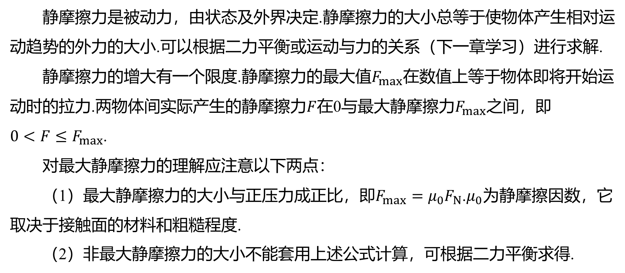
考点
2
静摩擦力大小的计算
静摩擦力是被动力，由状态及外界决定.静摩擦力的大小总等于使物体产生相对运
动趋势的外力的大小.可以根据二力平衡或运动与力的关系（下一章学习）进行求解.
静摩擦力的增大有一个限度.静摩擦力的最大值$F_{max}$ 在数值上等于物体即将开始运
动时的拉力.两物体间实际产生的静摩擦力$F$在0与最大静摩擦力$F_{max}$ 之间，即
$0<F≤F_{max}$ .
对最大静摩擦力的理解应注意以下两点：
（1）最大静摩擦力的大小与正压力成正比，即$F_{max}=μ_{0}F_{N}$.$μ_{0}$ 为静摩擦因数，它
取决于接触面的材料和粗糙程度.
（2）非最大静摩擦力的大小不能套用上述公式计算，可根据二力平衡求得.

Slide 10
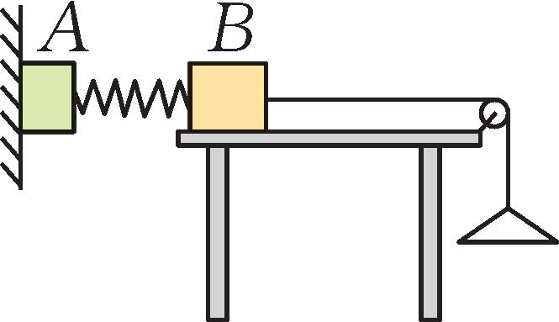
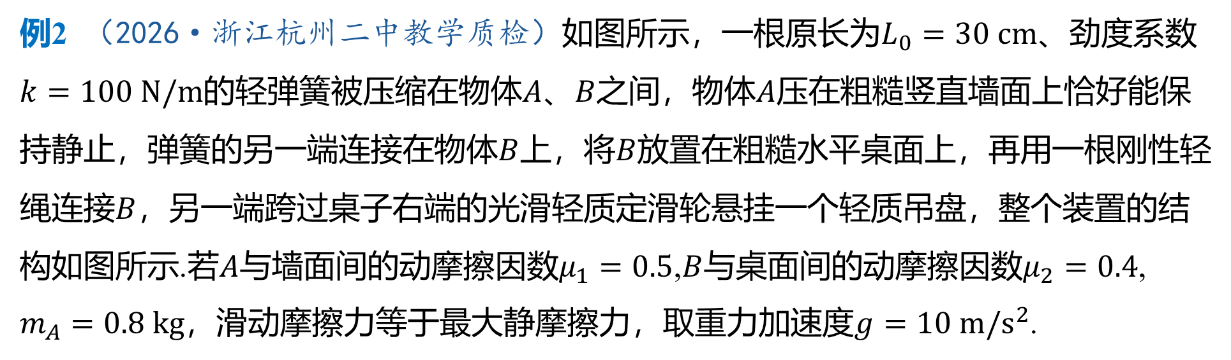
例2 （2026·浙江杭州二中教学质检）如图所示，一根原长为$L_{0}=30 cm$ 、劲度系数
$k=100 N/m$的轻弹簧被压缩在物体$A$、$B$之间，物体$A$ 压在粗糙竖直墙面上恰好能保
持静止，弹簧的另一端连接在物体$B$上，将$B$ 放置在粗糙水平桌面上，再用一根刚性轻
绳连接$B$ ，另一端跨过桌子右端的光滑轻质定滑轮悬挂一个轻质吊盘，整个装置的结
构如图所示.若$A$与墙面间的动摩擦因数$μ_{1}=0.5$,$B$与桌面间的动摩擦因数$μ_{2}=0.4$ ,
$m_{A}=0.8 kg$，滑动摩擦力等于最大静摩擦力，取重力加速度$g=10 m/s^{2}$ .
（1）求墙面对$A$ 的摩擦力的大小.
[解析] 对$A$受力分析，由受力平衡可得墙面对$A$的摩擦力的大小为$f_{A}=m_{A}g=8 N$ .

Slide 11
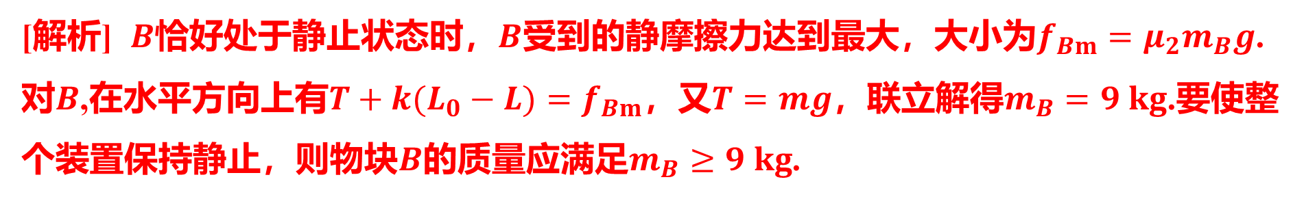
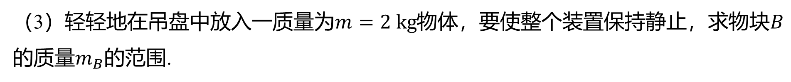
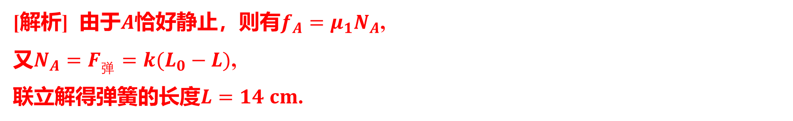
（2）求弹簧的长度$L$ .
[解析] 由于$A$恰好静止，则有$f_{A}=μ_{1}N_{A}$ ,
又$N_{A}=F_{弹}=k(L_{0}−L)$ ,
联立解得弹簧的长度$L=14 cm$ .
（3）轻轻地在吊盘中放入一质量为$m=2 kg$物体，要使整个装置保持静止，求物块$B$
的质量$m_{B}$ 的范围.
[解析] $B$恰好处于静止状态时，$B$受到的静摩擦力达到最大，大小为$f_{Bm}=μ_{2}m_{B}g$ .
对$B$,在水平方向上有$T+k(L_{0}−L)=f_{Bm}$，又$T=mg$，联立解得$m_{B}=9 kg$ .要使整
个装置保持静止，则物块$B$的质量应满足$m_{B}≥9 kg$ .

Slide 12
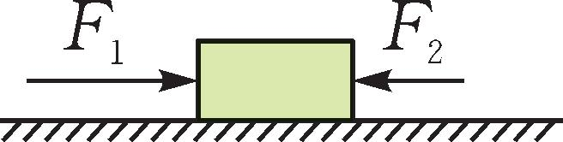
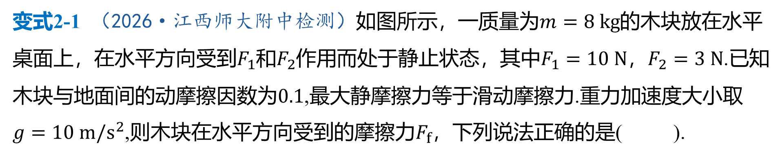
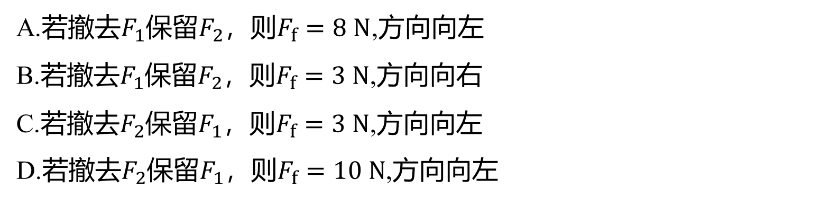
变式2-1 （2026·江西师大附中检测）如图所示，一质量为$m=8 kg$ 的木块放在水平
桌面上，在水平方向受到$F_{1}$和$F_{2}$作用而处于静止状态，其中$F_{1}=10 N$，$F_{2}=3 N$ .已知
木块与地面间的动摩擦因数为$0.1$ ,最大静摩擦力等于滑动摩擦力.重力加速度大小取
$g=10 m/s^{2}$,则木块在水平方向受到的摩擦力$F_{f}$ ，下列说法正确的是( ).
B
A.若撤去$F_{1}$保留$F_{2}$，则$F_{f}=8 N$ ,方向向左
B.若撤去$F_{1}$保留$F_{2}$，则$F_{f}=3 N$ ,方向向右
C.若撤去$F_{2}$保留$F_{1}$，则$F_{f}=3 N$ ,方向向左
D.若撤去$F_{2}$保留$F_{1}$，则$F_{f}=10 N$ ,方向向左

Slide 13
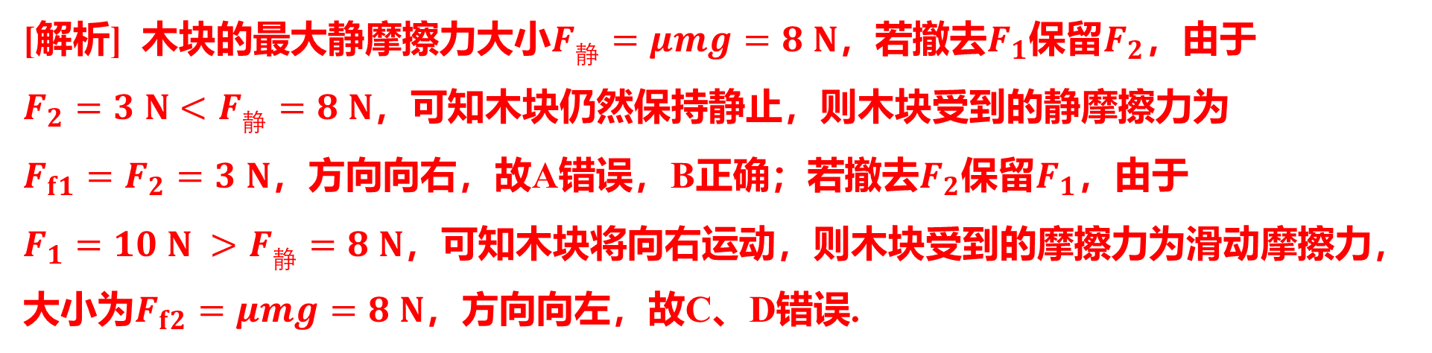
[解析] 木块的最大静摩擦力大小$F_{静}=μmg=8 N$，若撤去$F_{1}$保留$F_{2}$ ，由于
$F_{2}=3 N<F_{静}=8 N$ ，可知木块仍然保持静止，则木块受到的静摩擦力为
$F_{f1}=F_{2}=3 N$，方向向右，故A错误，B正确；若撤去$F_{2}$保留$F_{1}$ ，由于
$F_{1}=10 N >F_{静}=8 N$ ，可知木块将向右运动，则木块受到的摩擦力为滑动摩擦力，
大小为$F_{f2}=μmg=8 N$ ，方向向左，故C、D错误.

Slide 14
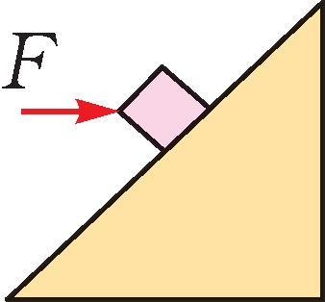
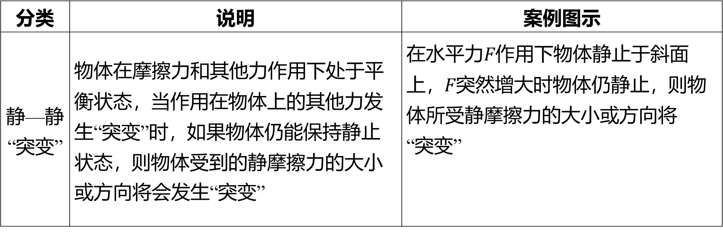
考点
3
摩擦力的突变问题
摩擦力“突变”的常见情形#1
分类 | 说明 | 案例图示
静—静 “突变” | 物体在摩擦力和其他力作用下处于平 衡状态，当作用在物体上的其他力发 生“突变”时，如果物体仍能保持静止 状态，则物体受到的静摩擦力的大小 或方向将会发生“突变” | 在水平力$F$ 作用下物体静止于斜面 上，$F$ 突然增大时物体仍静止，则物 体所受静摩擦力的大小或方向将 “突变” ___________________

Slide 15

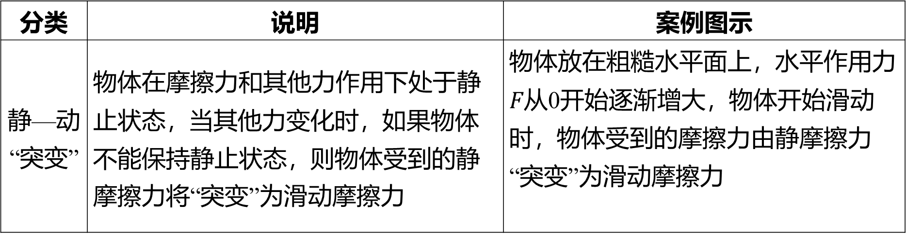
续表
分类 | 说明 | 案例图示
静—动 “突变” | 物体在摩擦力和其他力作用下处于静 止状态，当其他力变化时，如果物体 不能保持静止状态，则物体受到的静 摩擦力将“突变”为滑动摩擦力 | 物体放在粗糙水平面上，水平作用力 $F$ 从0开始逐渐增大，物体开始滑动 时，物体受到的摩擦力由静摩擦力 “突变”为滑动摩擦力 ___________________

Slide 16
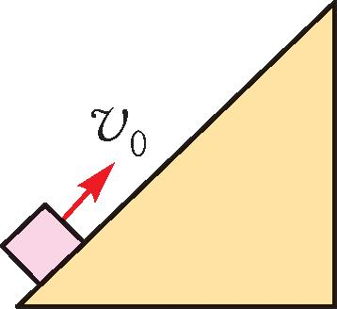
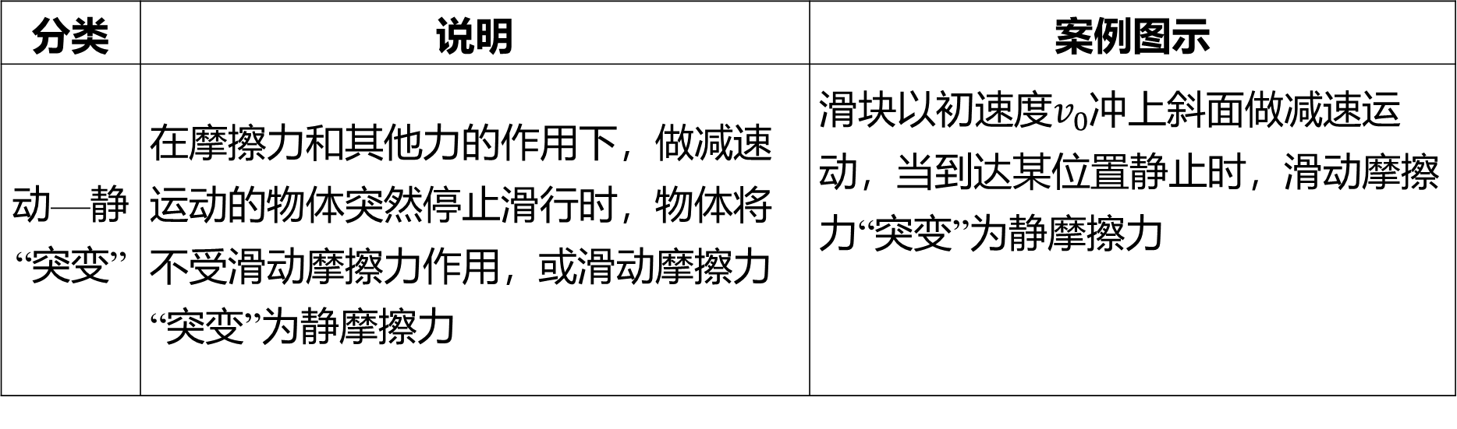
续表
分类 | 说明 | 案例图示
动—静 “突变” | 在摩擦力和其他力的作用下，做减速 运动的物体突然停止滑行时，物体将 不受滑动摩擦力作用，或滑动摩擦力 “突变”为静摩擦力 | 滑块以初速度$v_{0}$ 冲上斜面做减速运 动，当到达某位置静止时，滑动摩擦 力“突变”为静摩擦力 ___________________

Slide 17
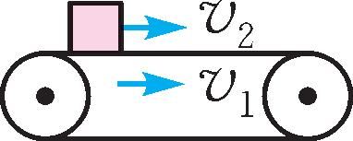
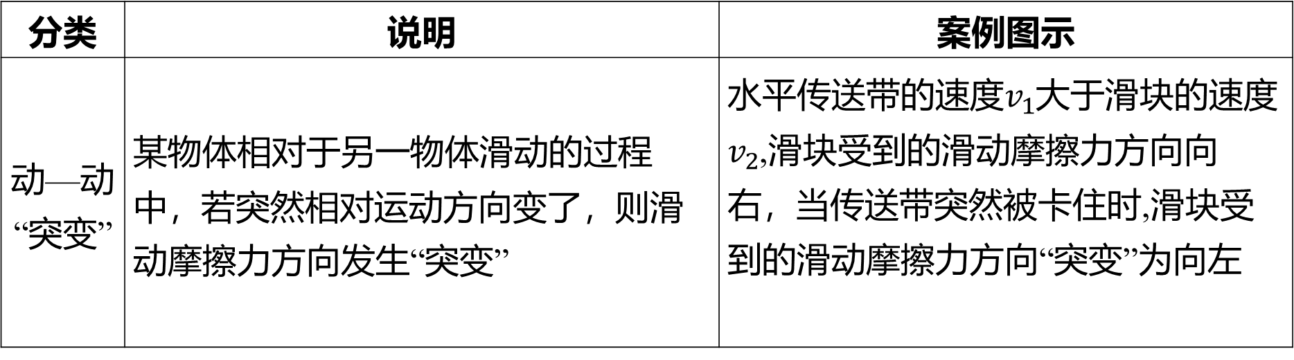
续表
分类 | 说明 | 案例图示
动—动 “突变” | 某物体相对于另一物体滑动的过程 中，若突然相对运动方向变了，则滑 动摩擦力方向发生“突变” | 水平传送带的速度$v_{1}$ 大于滑块的速度 $v_{2}$ ,滑块受到的滑动摩擦力方向向 右，当传送带突然被卡住时,滑块受 到的滑动摩擦力方向“突变”为向左 ____________________

Slide 18
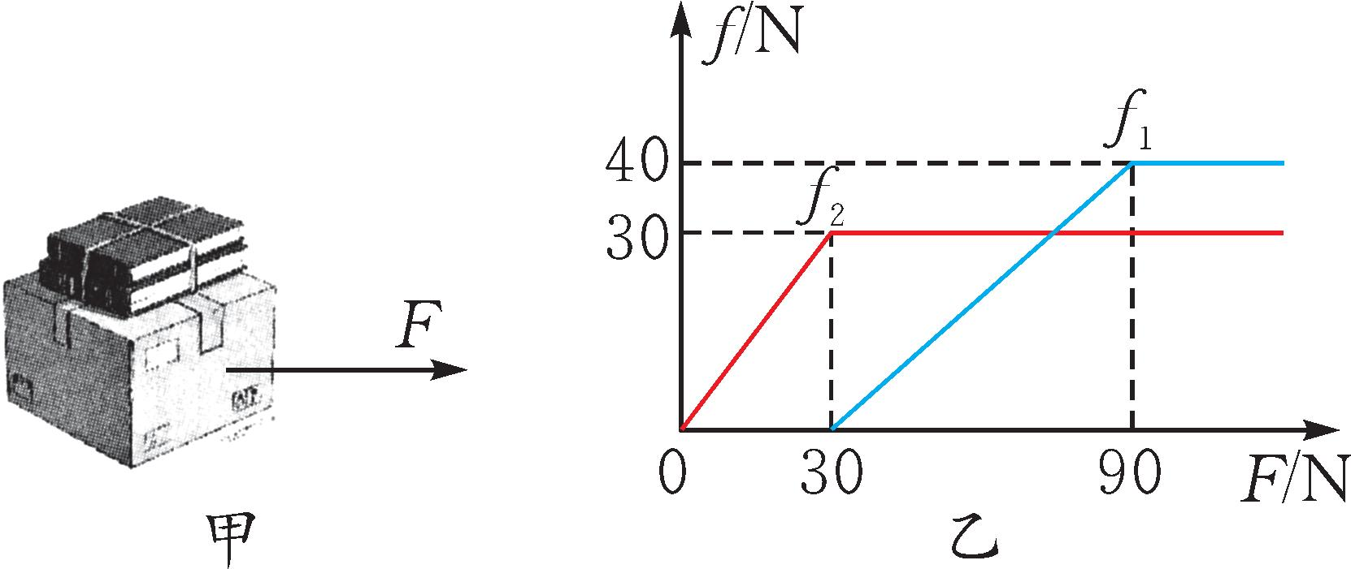
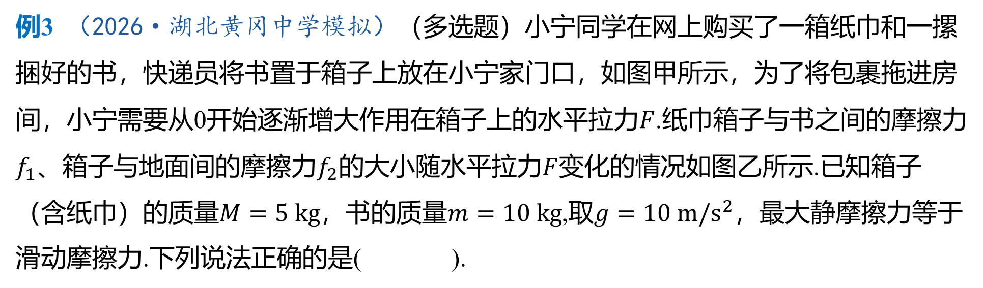
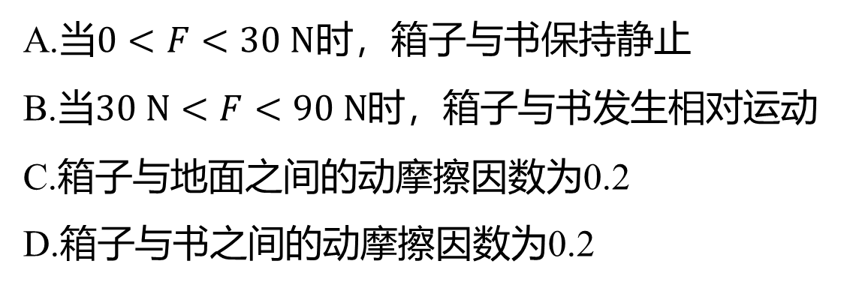
例3 （2026·湖北黄冈中学模拟）（多选题）小宁同学在网上购买了一箱纸巾和一摞
捆好的书，快递员将书置于箱子上放在小宁家门口，如图甲所示，为了将包裹拖进房
间，小宁需要从0开始逐渐增大作用在箱子上的水平拉力$F$ .纸巾箱子与书之间的摩擦力
$f_{1}$、箱子与地面间的摩擦力$f_{2}$的大小随水平拉力$F$ 变化的情况如图乙所示.已知箱子
（含纸巾）的质量$M=5 kg$，书的质量$m=10 kg$,取$g=10 m/s^{2}$ ，最大静摩擦力等于
滑动摩擦力.下列说法正确的是( ).
AC
A.当$0<F<30 N$ 时，箱子与书保持静止
B.当$30 N<F<90 N$ 时，箱子与书发生相对运动
C.箱子与地面之间的动摩擦因数为0.2
D.箱子与书之间的动摩擦因数为0.2

Slide 19
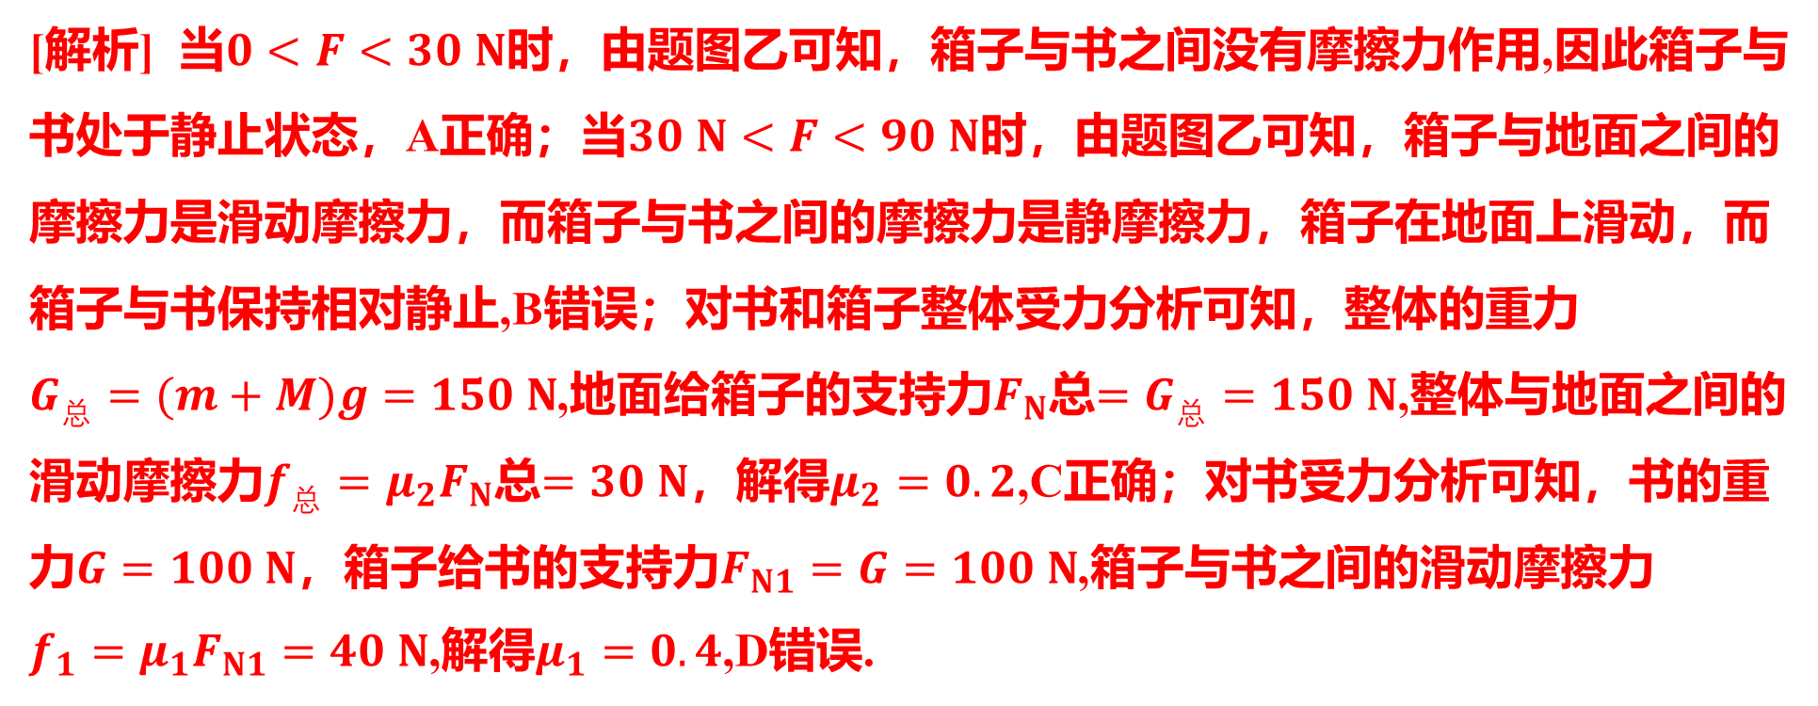
[解析] 当$0<F<30 N$ 时，由题图乙可知，箱子与书之间没有摩擦力作用,因此箱子与
书处于静止状态，A正确；当$30 N<F<90 N$ 时，由题图乙可知，箱子与地面之间的
摩擦力是滑动摩擦力，而箱子与书之间的摩擦力是静摩擦力，箱子在地面上滑动，而
箱子与书保持相对静止,B错误；对书和箱子整体受力分析可知，整体的重力
$G_{总}=(m+M)g=150 N$,地面给箱子的支持力$F_{N}$总$=G_{总}=150 N$ ,整体与地面之间的
滑动摩擦力$f_{总}=μ_{2}F_{N}$总$=30 N$，解得$μ_{2}=0.2$ ,C正确；对书受力分析可知，书的重
力$G=100 N$，箱子给书的支持力$F_{N1}=G=100 N$ ,箱子与书之间的滑动摩擦力
$f_{1}=μ_{1}F_{N1}=40 N$,解得$μ_{1}=0.4$ ,D错误.

Slide 20
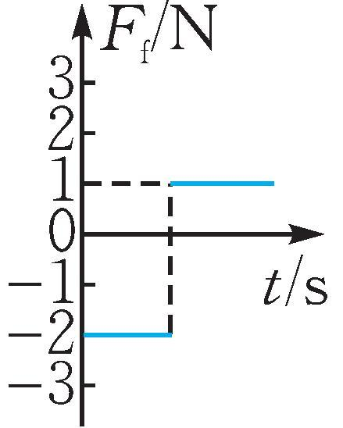
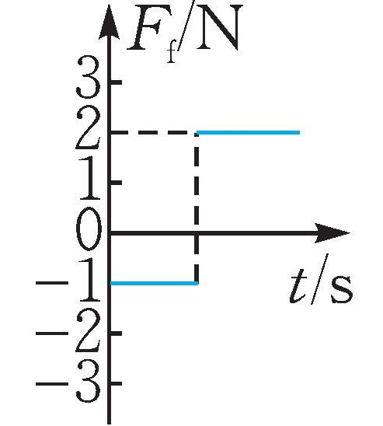
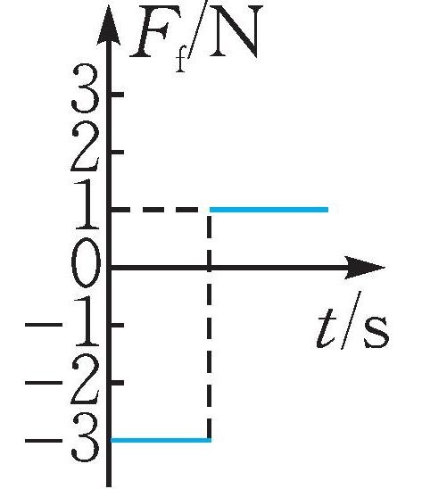
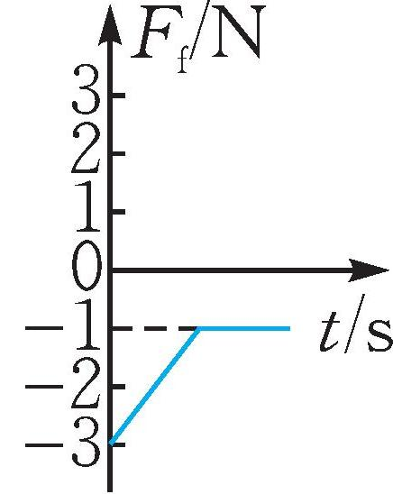
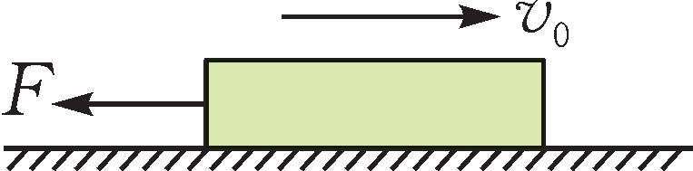
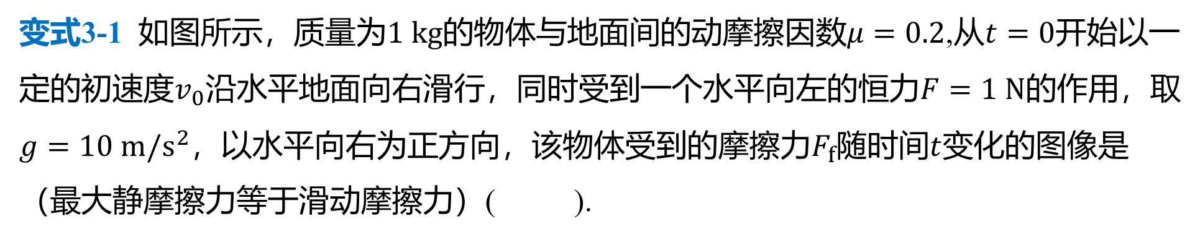
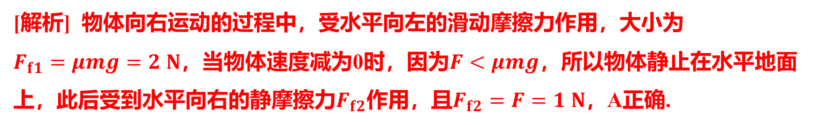
变式3-1 如图所示，质量为$1 kg$的物体与地面间的动摩擦因数$μ=0.2$,从$t=0$ 开始以一
定的初速度$v_{0}$沿水平地面向右滑行，同时受到一个水平向左的恒力$F=1 N$ 的作用，取
$g=10 m/s^{2}$，以水平向右为正方向，该物体受到的摩擦力$F_{f}$随时间$t$ 变化的图像是
（最大静摩擦力等于滑动摩擦力）( ).
A
A. B. C. D.
[解析] 物体向右运动的过程中，受水平向左的滑动摩擦力作用，大小为
$F_{f1}=μmg=2 N$，当物体速度减为0时，因为$F<μmg$ ，所以物体静止在水平地面
上，此后受到水平向右的静摩擦力$F_{f2}$作用，且$F_{f2}=F=1 N$ ，A正确.

Slide 21
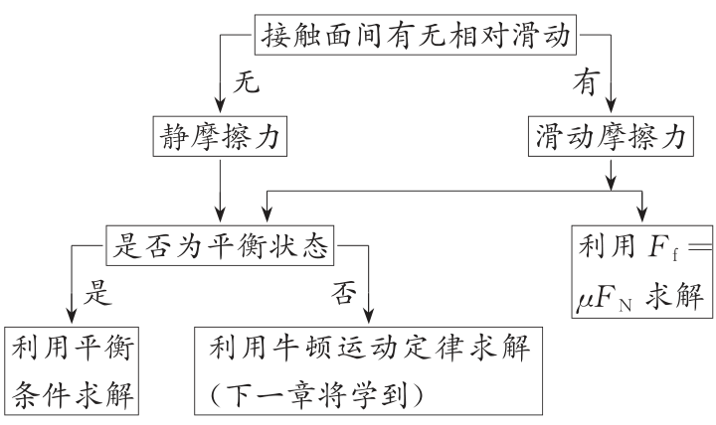
考点
4
摩擦力的综合分析
摩擦力大小的求解思路

Slide 22
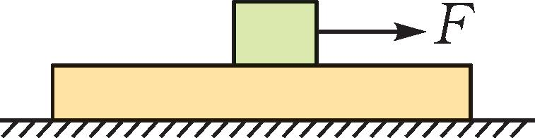
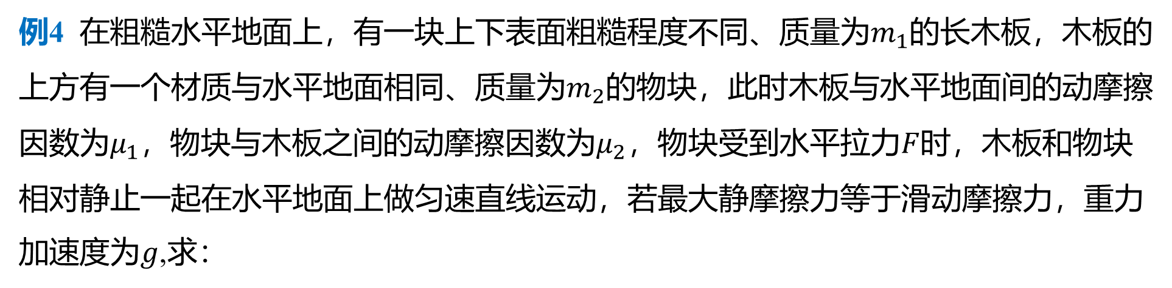
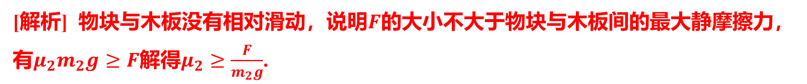
例4 在粗糙水平地面上，有一块上下表面粗糙程度不同、质量为$m_{1}$ 的长木板，木板的
上方有一个材质与水平地面相同、质量为$m_{2}$ 的物块，此时木板与水平地面间的动摩擦
因数为$μ_{1}$，物块与木板之间的动摩擦因数为$μ_{2}$，物块受到水平拉力$F$ 时，木板和物块
相对静止一起在水平地面上做匀速直线运动，若最大静摩擦力等于滑动摩擦力，重力
加速度为$g$ ,求：
（1）$μ_{2}$ 至少多大.
[解析] 物块与木板没有相对滑动，说明$F$ 的大小不大于物块与木板间的最大静摩擦力，
有$μ_{2}m_{2}g≥F$解得$μ_{2}≥\frac{F}{m_{2}g}$ .

Slide 23
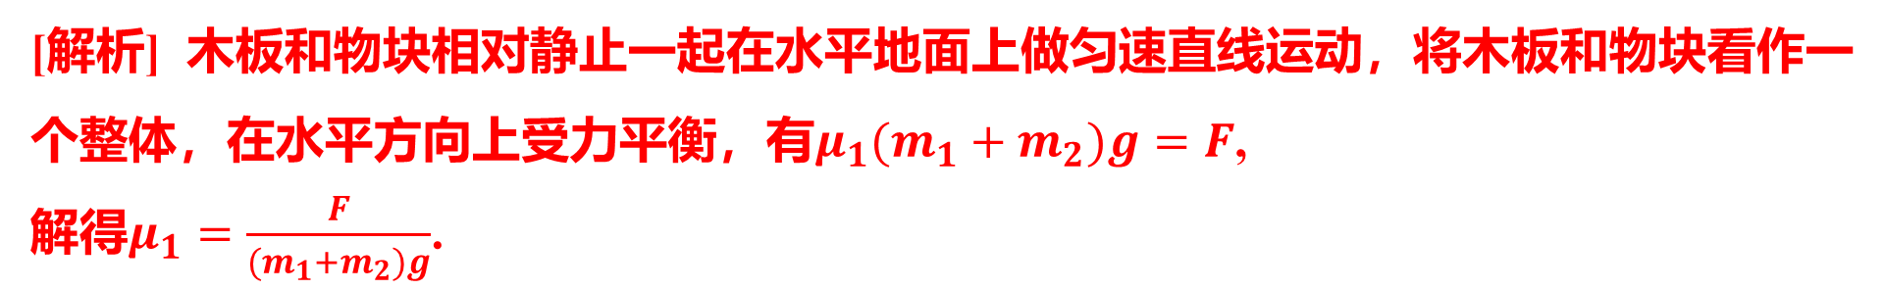
（2）$μ_{1}$ 的大小.
[解析] 木板和物块相对静止一起在水平地面上做匀速直线运动，将木板和物块看作一
个整体，在水平方向上受力平衡，有$μ_{1}(m_{1}+m_{2})g=F$ ,
解得$μ_{1}=\frac{F}{(m_{1}+m_{2})g}$ .

Slide 24

（3）若将木板上下翻面（即接触面间的动摩擦因数互换），其余条件均不变，试求
物块与木板间的摩擦力大小以及木板与地面间的摩擦力大小.
[解析] 木板上下翻面后，木板与物块间的最大静摩擦力
$f_{板块max}=μ_{1}m_{2}g=\frac{m_{2}F}{m_{1}+m_{2}}<F$ ,木板与地面间的最大静摩擦力
$f_{板地max}=μ_{2}(m_{1}+m_{2})g≥\frac{(m_{1}+m_{2})F}{m_{2}}>F$ ,则物块与木板间有相对滑动，物块与木板
间的摩擦力$f_{板块}=μ_{1}m_{2}g=\frac{m_{2}F}{m_{1}+m_{2}}$ ,木板在地面上静止不动，根据二力平衡，木板与
地面间的摩擦力$f_{板地}=f_{板块}=\frac{m_{2}F}{m_{1}+m_{2}}$ .

Slide 25



变式4-1 （生活情境）（2026·西安高新第一中学检测）如图所示为打印机送纸装置.
搓纸轮旋转带动纸张前进，摩擦片在纸张下方贴紧，整个装置可以保证只有一张纸前
移，且避免两张纸同时送入.已知搓纸轮和纸张之间的动摩擦因数为$μ_{1}$ ，纸张之间的动
摩擦因数为$μ_{2}$,纸张和摩擦片之间的动摩擦因数为$μ_{3}$ .设最大静摩擦力等于滑动摩擦力,
不计纸张质量及空气阻力.为保证送纸装置正常工作，则$μ_{1}$、$μ_{2}$和$μ_{3}$ 的大小关系为
_____________.
$μ_{1}>μ_{3}>μ_{2}$

Slide 26

[解析] 第1步：比较$μ_{1}$、$μ_{2}$ 的大小

Slide 27


第2步：比较$μ_{2}$、$μ_{3}$ 的大小
第3步：比较$μ_{1}$、$μ_{3}$ 的大小
假设纸槽内只有一张纸，仍需保证纸张可被送进打印机，故$μ_{1}>μ_{3}$ .
第4步：得出结论
综上所述，$μ_{1}>μ_{3}>μ_{2}$

